Slide 1

Impacto del financiamiento en el empleo y la diversificación productiva
Explotaciones agropecuarias nicaragüenses | CENAGRO 2011
Jose Miranda · Kendall Aguilar · Ricardo Oyarzo · Luis Medrano
Tutor: MSc. Deyvi Antonio López Rojas

Slide 2
Problema y contexto de la investigación
¿Qué cambia en las fincas cuando acceden a financiamiento?
Se comparan unidades financiadas y no financiadas en tres dimensiones:
• Acceso y fuentes de crédito
• Intensidad y estabilidad del empleo
• Diversificación de rubros y uso del suelo
CENAGRO
2011

Slide 3
Objetivos de la investigación
General: evaluar el financiamiento, el empleo y la diversificación productiva.
1. Comparar la intensidad y estabilidad laboral por tamaño de finca.
2. Determinar la variación de cultivos permanentes y diversificación.
3. Analizar aprobación de solicitudes y fuentes de crédito.

Slide 4
Metodología y procesamiento de datos
Enfoque cuantitativo, no experimental, transversal.
227,541 explotaciones oficiales; 262,546 registros analíticos.
Comparación con/sin financiamiento y por tamaño de finca.
Medianas, porcentajes e índices de uso de suelo.
SPSS → Parquet
Rust / DataFusion
DuckDB → Gráficos

Slide 5
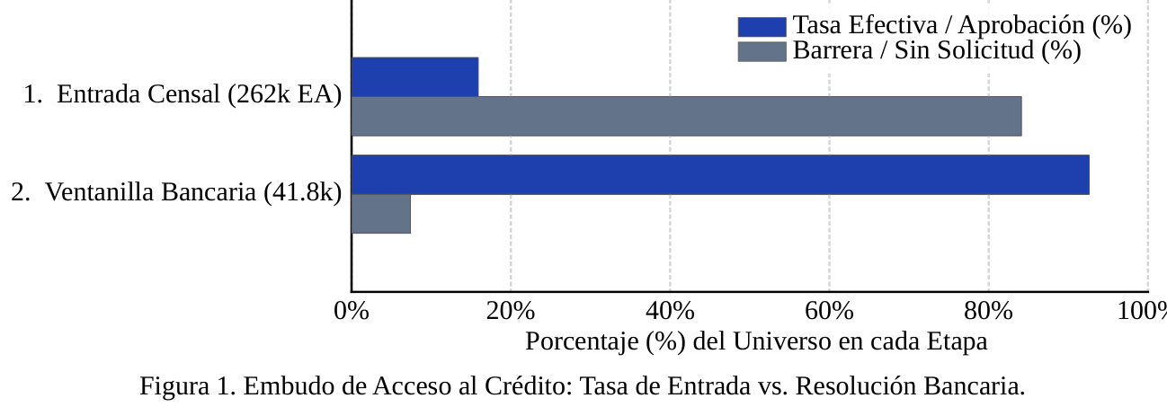
Objetivo 3 | Acceso al financiamiento
15.9% solicitó crédito
De 262,546 registros, 41,756 solicitudes. Entre ellas, la aprobación alcanzó el 92.6%.
Fuente: CENAGRO 2011. Figura 1 del informe de investigación.

Slide 6
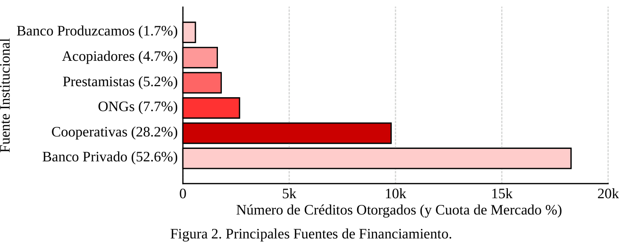
Objetivo 3 | Fuentes de financiamiento
52.6% banca privada
La banca privada concentró la mayor proporción de créditos; las cooperativas ocuparon el segundo lugar (28.2%).
Fuente: CENAGRO 2011. Figura 2 del informe de investigación.

Slide 7
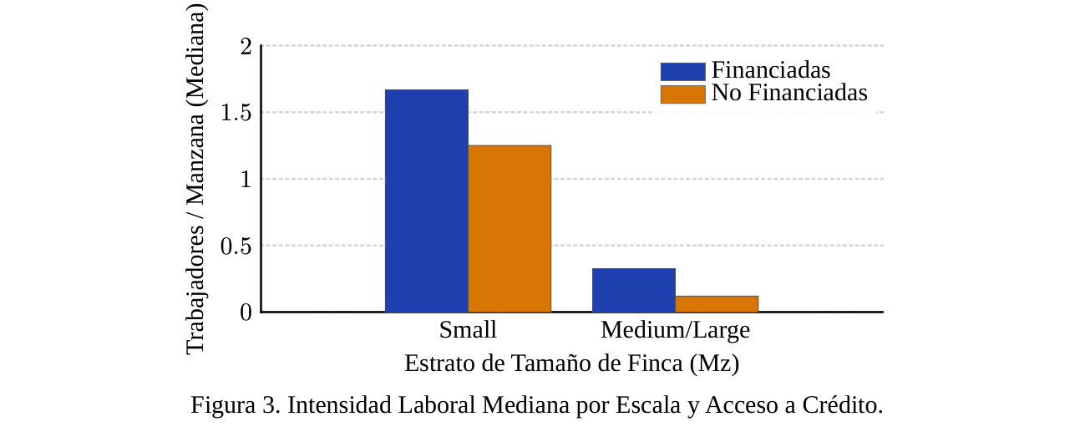
Objetivo 1 | Intensidad laboral
+171.6%
En fincas medianas y grandes con crédito: 0.326 trabajadores/Mz frente a 0.120 sin crédito.
Fuente: CENAGRO 2011. Figura 3 del informe de investigación.

Slide 8
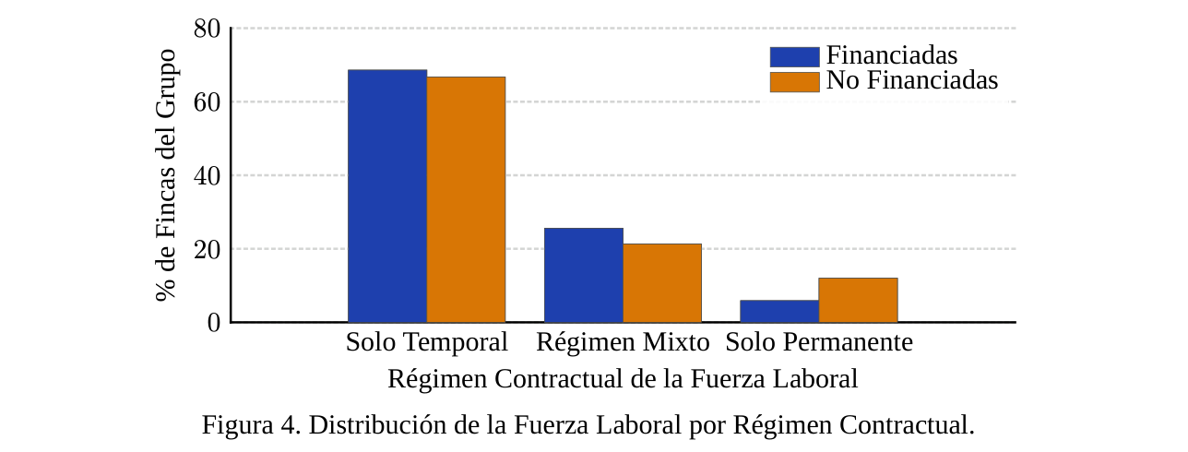
Objetivo 1 | Estabilidad laboral
68.6% solo temporal
Entre las fincas financiadas prevaleció el empleo estacional; más contratación no implicó mayor estabilidad.
Fuente: CENAGRO 2011. Figura 4 del informe de investigación.

Slide 9
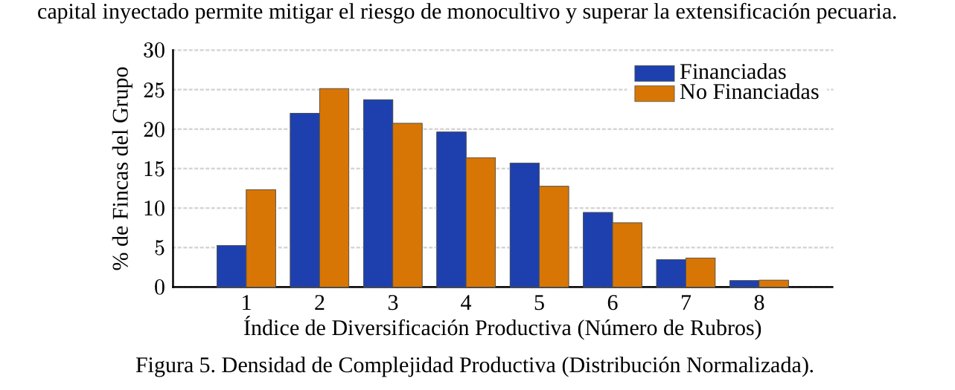
Objetivo 2 | Diversificación productiva
De 2 a 3 rubros
La categoría más frecuente pasó de 2 rubros sin crédito a 3 con crédito. Promedios: 3.36 y 3.65.
Fuente: CENAGRO 2011. Figura 5 del informe de investigación.

Slide 10
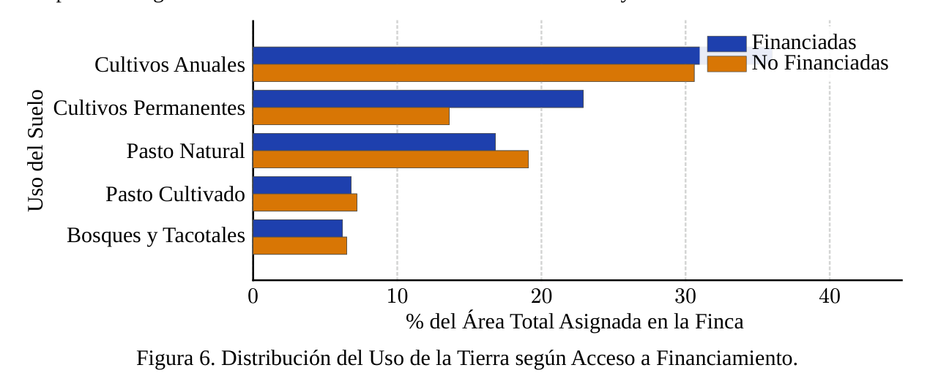
Objetivo 2 | Uso del suelo
22.9% en permanentes
Frente al 13.6% sin crédito. El ratio pasto-cultivo bajó de 4.18 a 2.71.
Fuente: CENAGRO 2011. Figura 6 del informe de investigación.

Slide 11
Conclusiones vinculadas a los objetivos
1. El crédito se relaciona con mayor intensidad de empleo, pero predomina la temporalidad.
2. Las explotaciones financiadas muestran más cultivos permanentes y mayor diversificación.
3. La principal barrera aparece antes de solicitar: 84.1% no llegó a tramitar crédito.
Hallazgos descriptivos del CENAGRO 2011; no establecen causalidad por sí solos.

Slide 12

Muchas gracias

